Slide 1

SISTEMA SCADA CON SENSORES DE MOVIMIENTO, TEMPERATURA Y DE HUMO PARA LA SUPERVISIÓN DE LAS AULAS DE LA UNIVERSIDAD JOSÉ ANTONIO PÁEZ
Autor: Victor Valente
Tutor: MSc. Jetro López

Slide 2
Objetivo General
Desarrollar un sistema Scada (SUPERVISIÓN, CONTROL Y ADQUISICIÓN DE DATOS) con sensores de movimiento, temperatura y humo, utilizando equipos electrónicos como los PLC, videos y almacenamiento de los mismos para el monitoreo en las Aulas de la Universidad José Antonio Páez

Slide 3
Objetivos Especificos
Analizar los puntos de mayor riesgo en la universidad, examinando los niveles superiores del edificio 4 para poder realizar los requerimientos funcionales y no funcionales del sistema.
Diseñar la interfaz del sistema SCADA utilizando las herramientas computacionales.
Desarrollar el sistema SCADA para la automatización de los sensores y obtener toda la información en tiempo real

Slide 4

Planteamiento del Problema
4

Slide 5
Justificación
Monitoreo de las aulas en tiempo real
Brindar Seguridad Dentro de las instalaciones
Velocidad de Respuesta a situaciones adversas
Reducción del consumo electrico

Slide 6
Antecedentes
Sistema scada (supervisión, control y adquisición de datos) para el control automático del encendido de los aires acondicionados de la universidad José Antonio Páez Castillo, L y Fuenmayor, R (2019)
Diseño e implementación de un sistema de control y supervisión HMI para maquina barnizadora de la empresa el telégrafo Rojas, X y Correa, G (2015)

Slide 7
Bases Teoricas
Automatización
PLC
Sistema SCADA
Detector de Humo
Detector de Movimiento

Slide 8
Tipo de Investigación
En relación con lo expresado anteriormente, se dice que la presente investigación puede calificarse como documental descriptiva
Diseño de la investigación
La investigación se califica de campo y experimental
Nivel de la investigación
El nivel de investigación que se emplea es Exploratoria

Slide 9
Fases Metodológicas
Planificación
Diseño
Desarrollo
Pruebas
Planificación

Slide 10
RESULTADOS

Slide 11
Análisis de los puntos de mayor riesgo en la universidad, examinando los niveles superiores del edificio de estudios múltiples para realizar los requerimientos funcionales y no funcionales del sistema.
Fase I

Slide 12
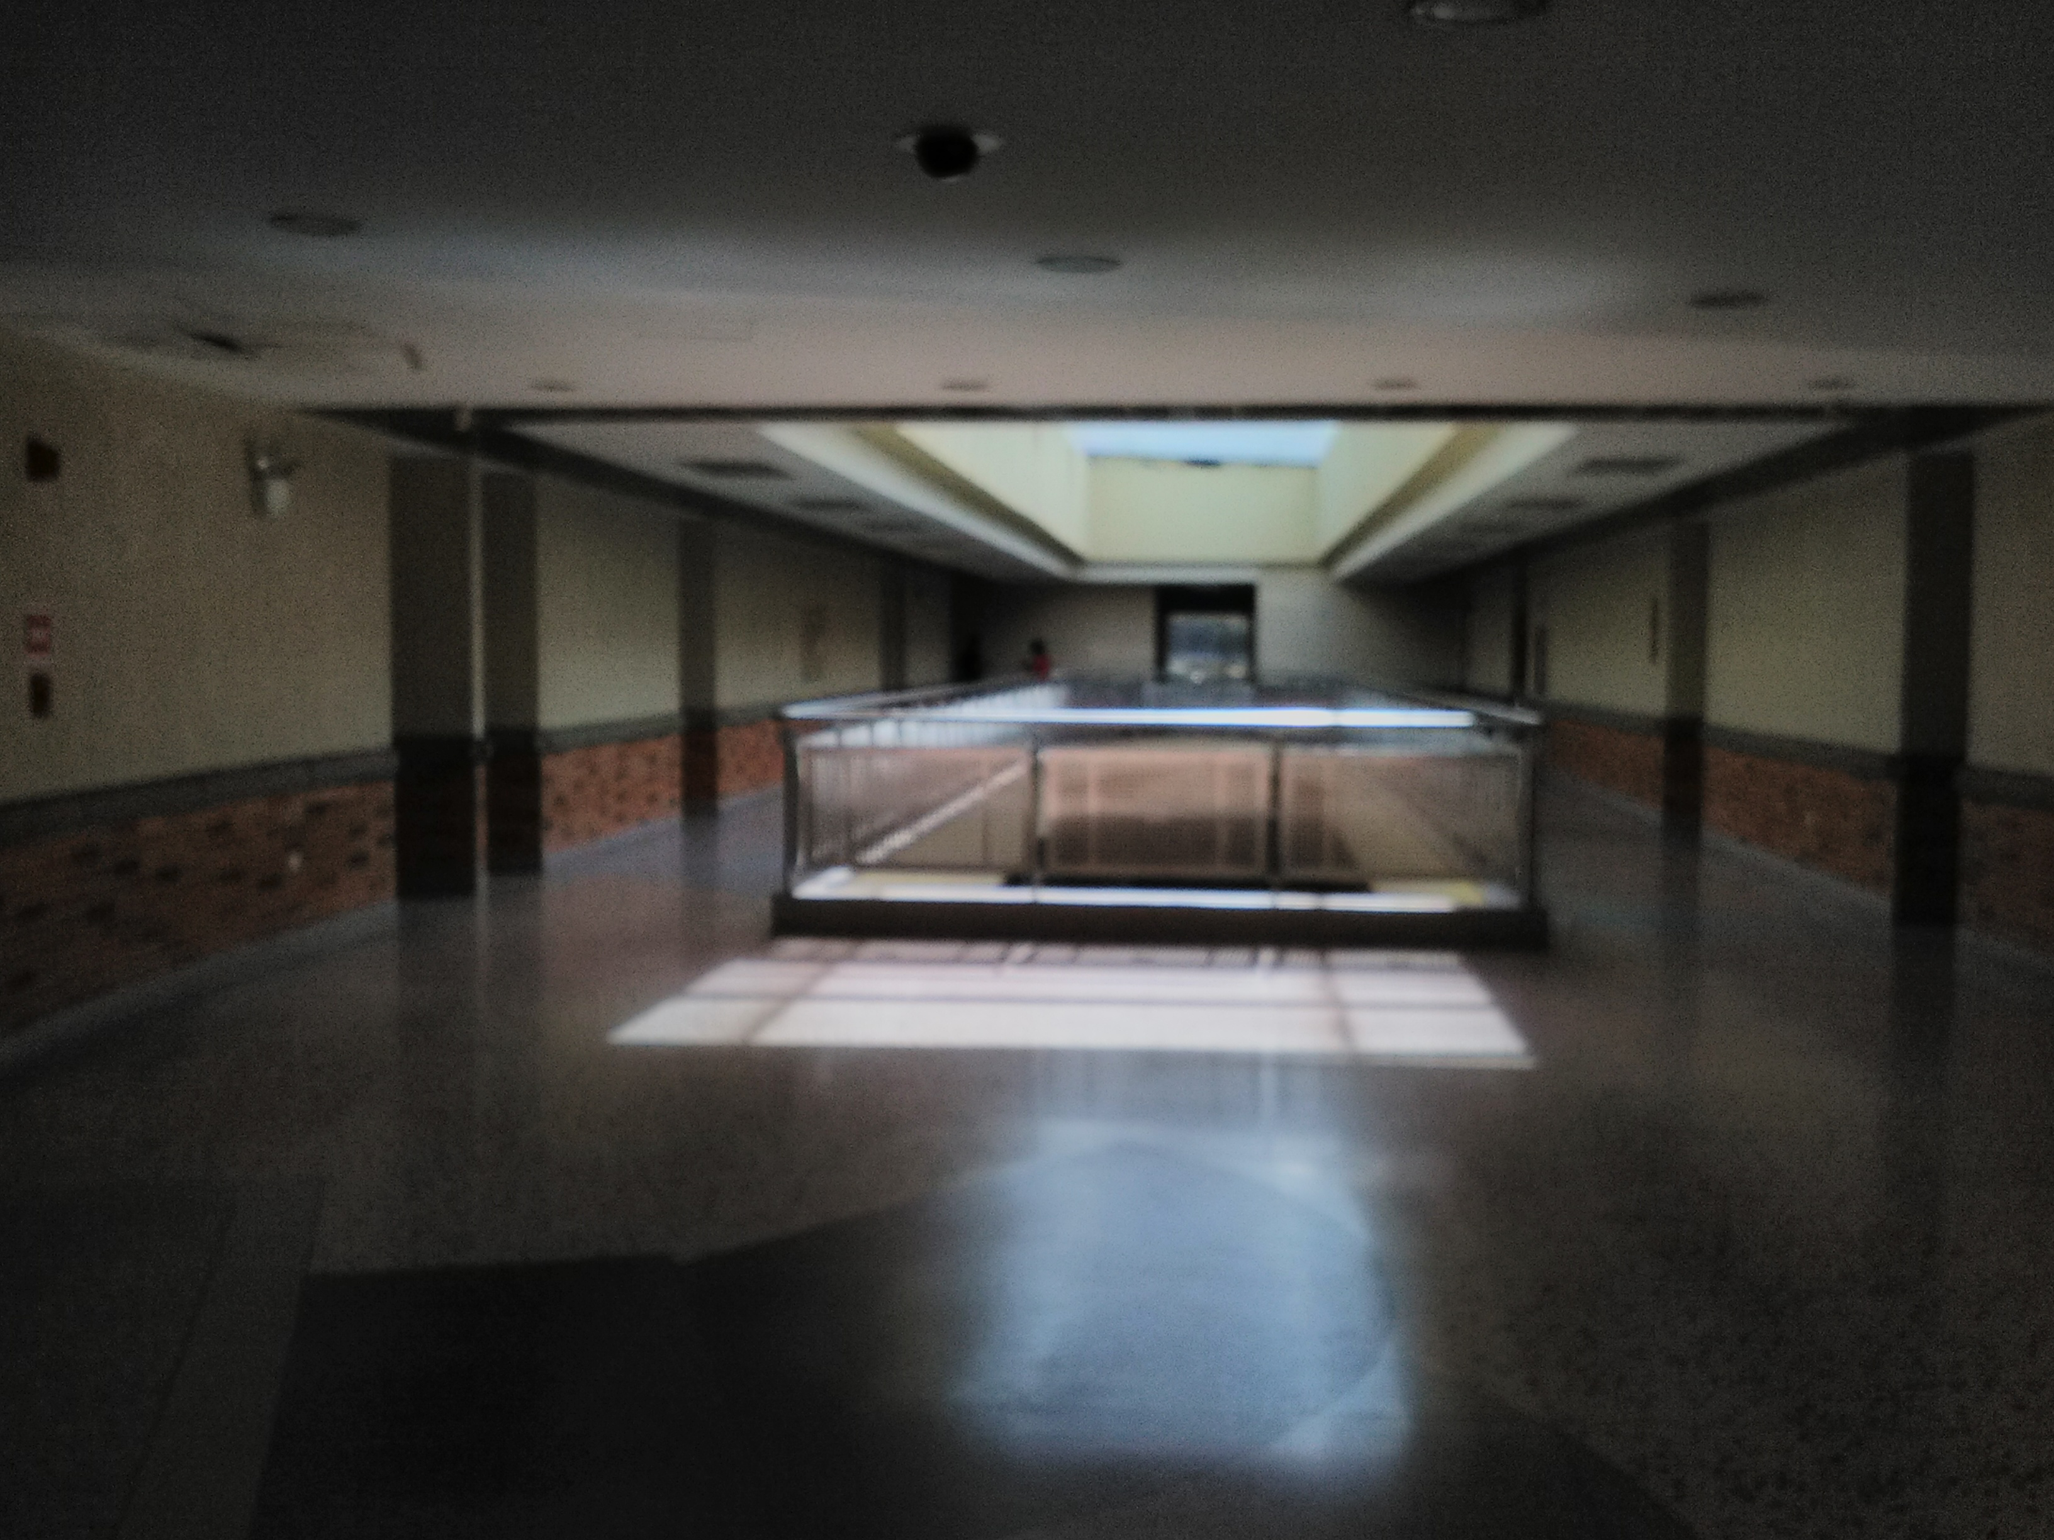
Observación de los niveles superiores del edificio de estudios múltiples

Slide 13
Requerimientos del Sistema
Requerimientos Funcionales
Requerimientos no Funcionales

Slide 14
Fase II
Diseño de la interfaz del sistema SCADA utilizando las herramientas computacionales

Slide 15
Actualización del entorno de desarrollo de visual studio para diseñar utilizando el lenguaje de C#
Obtener las DLL correspondientes al para desarrollar el diseño de la interfaz
Diseñar la interfaz donde el usuario se sienta cómodo y todo el aprendizaje sea entendible de la manera más rápida

Slide 16
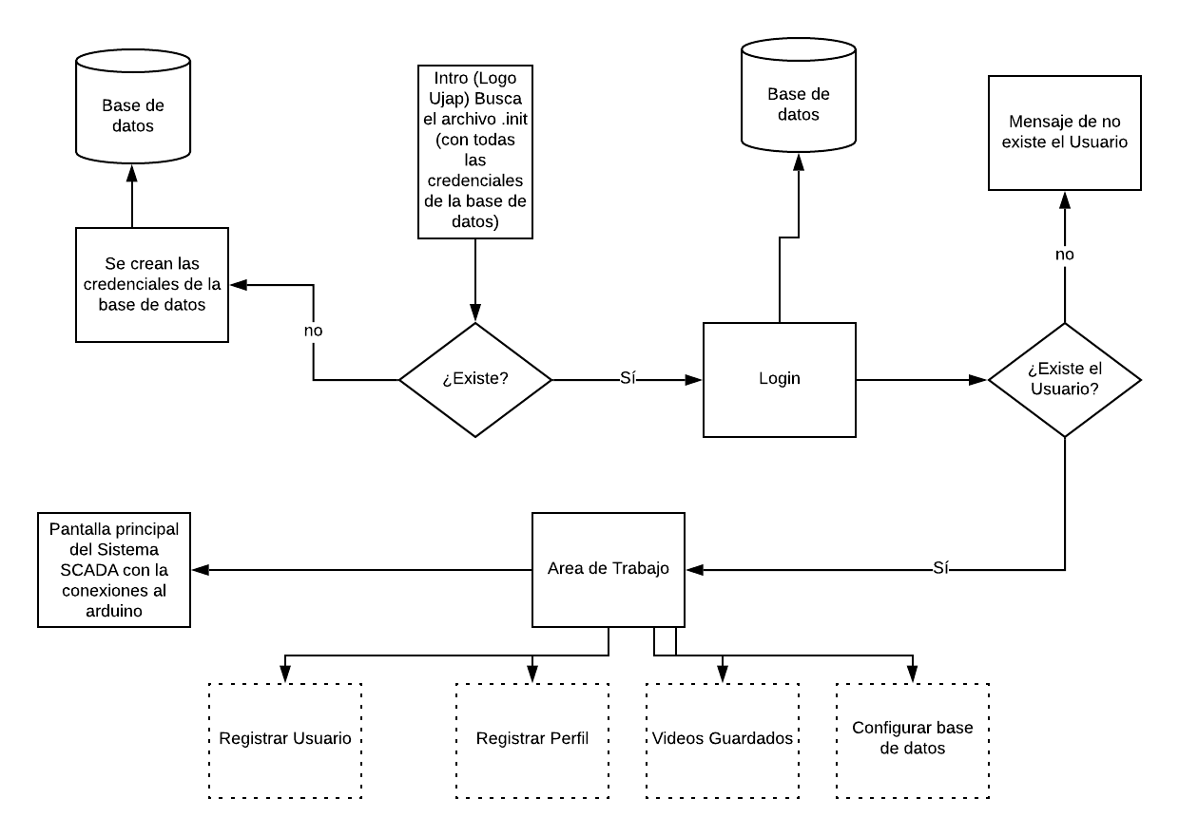
Diagrama Casos de Usos

Slide 17
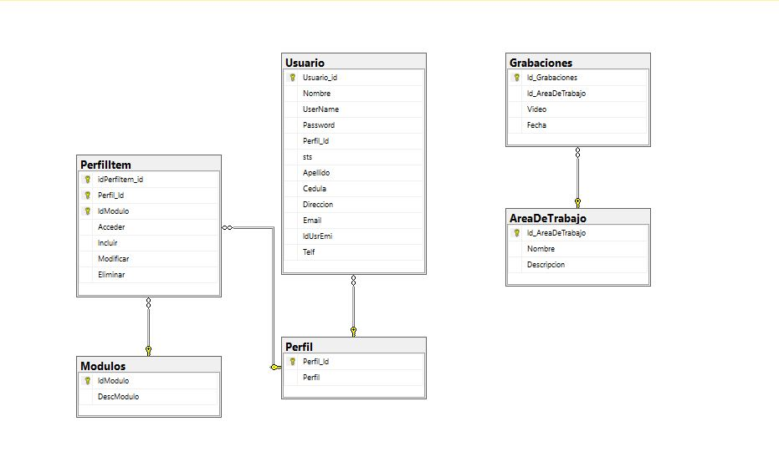
Diagrama Entidad Relación

Slide 18
Fase III
Desarrollo del sistema SCADA para la automatización de los sensores y obtener toda la información en tiempo real

Slide 19
Se realizó una investigación mediante la web, tomando referencias e información acerca de los tipos Software disponible.
Se escogió el tipo de software a utilizar teniendo en cuenta características favorables, que a su vez concuerdan con la idea principal del automatizado.

Slide 20
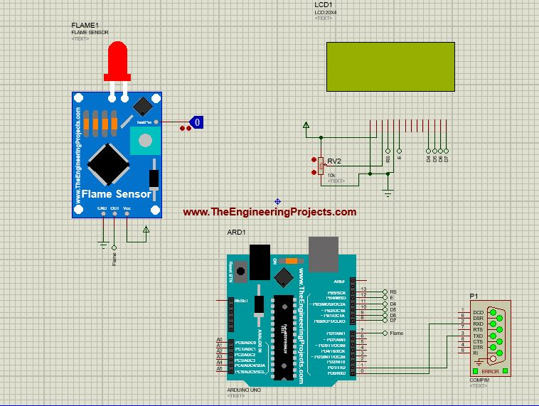
Creación de los sensores a través del Programa Proteus 8.0

Slide 21
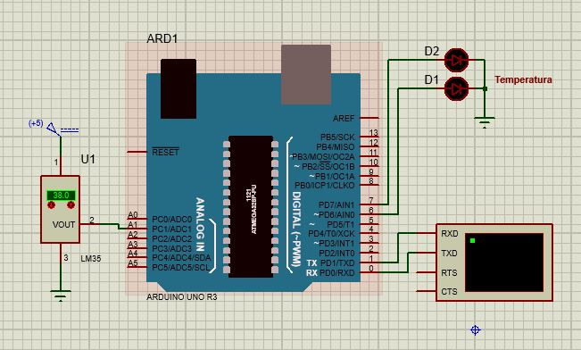
Creación de los sensores a través del Programa Proteus 8.0

Slide 22
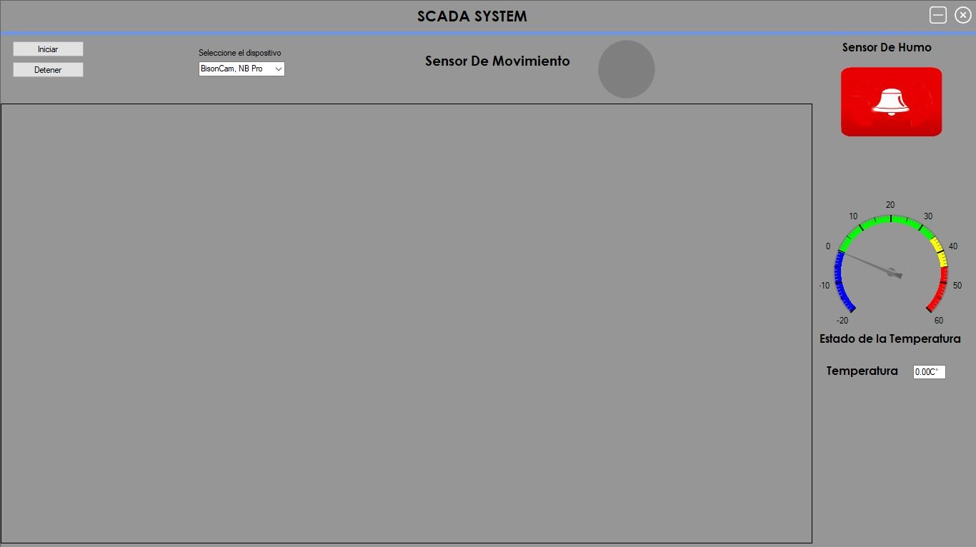
Desarrollo del sistema SCADA

Slide 23
Pruebas
Modulo: Registro de Usuario del sistema SCADA
Estrategia de Prueba : Caja Negra
Técnica de Prueba: Se Registro un nuevo usuario en el sistema
Tipo de Prueba : Validación
Resultado: Guarda al usuario con sus permisos correspondiente pero, se cambiaba la sesión del usuario actual por la sesión del usuario registrado.
Decisión: Creación de variables temporales, para no remplazar las asignadas por el sistema al usuario actual

Slide 24
Pruebas
Modulo: Principal del Sistema Scada
Estrategia de prueba: Caja Blanca
Tipo de Prueba: Sistema, Validación
Técnica de Prueba: Inicio del sistema para ver el resultado de todos los sensores
Resultado: El sistema solo ejecutaba 1 de los 4 procesos que realiza en este modulo.
Decisión: Cambiar todos los procesos que se realizaban en un timer a un hilo

Slide 25
Conclusión
Según la investigación que se realizó a través del instrumento de la observación directa…
Con los requerimientos del sistema se puede lograr de forma más precisa y organizada…
Utilizando el lenguaje de C# en el entorno de desarrollo de visual studio…
Este proyecto también demuestra que el estudio de la ingeniería es demostrar…

Slide 26
Recomendación
Al trabajar con 3 sensores se recomienda…
El sistema puede conectarse a cualquier dispositivo electrónico por puerto serial…
Se recomienda que antes de crear los perfiles…

Slide 27


Slide 28
Gracias por su atención!!!

